Slide 1




多元向量值函数积分学疑难分析
利用斯托克斯公式（空间曲线）

Slide 2



Slide 3





Slide 4







Slide 5




Slide 6




Slide 7




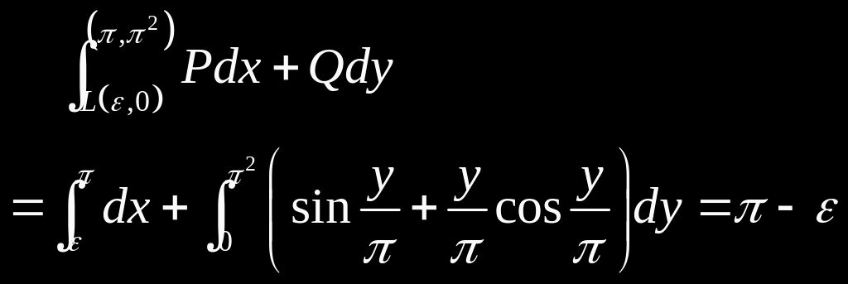
(2) y轴(x=0)上的点除外，均有
与路径有关，

Slide 8




Slide 9



Slide 10







为相互独立的变量, 所以
解之，得

Slide 11



将初值条件
(2) 由于积分与路径无关，取积分路径如图，
则有
M
O
N

Slide 12




Slide 13

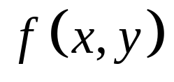



例4 设在上半平面
内，函数
具有连续的偏导数，其对任意的
都有
证明：对D内的任意分段光滑的有向简单闭曲线L，都有

Slide 14





证明：
将
两边关于t求导得
令t=1，得
所以对D内的任意分段光滑的有向
简单闭曲线L都有结论成立
2006年考研题数一

Slide 15





Slide 16






Slide 17





Slide 18

1若曲面在坐标面上的投影一条线，且P, Q, R具有一阶连续的偏导数，则通常添加辅助曲面，使原曲面封闭，使用高斯公式，即方法1
2若曲面在坐标面上的投影一条线，P, Q, R以及它们的一阶偏导数不连续的情况下，使用方法2
3若曲面在坐标面上的投影为一个区域，则用法3

Slide 19

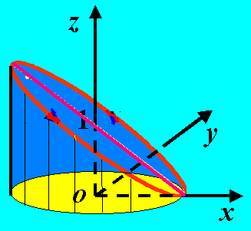











Slide 20








Slide 21



Slide 22



例9 计算曲面积分
为曲面
侧

Slide 23


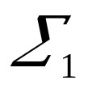




解 ：利用高斯公式
添加辅助面
围成区域
取外法向.
关于x,y轴对称

Slide 24






Slide 25




闭的，
导数在
所围成的区域不连续，所以高斯公式不能使用！！

Slide 26













Slide 27













Slide 28









Slide 29






Slide 30






Slide 31



Slide 32





例 13 试证：若S为封闭的光滑曲面，l 为任意
固定的已知方向，则
式中 为曲面的外法线向量.
证明： 设
为l 方向的单位向量，
是外法线的单位向量：

Slide 33




则
应用Gauss公式

Slide 34



例14记
为分片光滑封闭曲面S的球
坐标方程，试证明S所围得有界区域V的体积
其中 为曲面S 在动点的外法线方向与向径
所成的夹角

Slide 35






证明：
表动点的径向量，则模
表示S 在动点的
外法线单位向量，则

